Slide 1
Enriching Word Vectors with Subword Information
2018.12.08 김보섭

Slide 2
Agenda
Abstract
Introduction
Model
Experimental setup
Results
Qualitative analysis
Conclusion

Slide 3
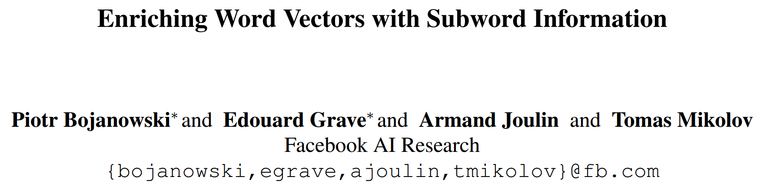
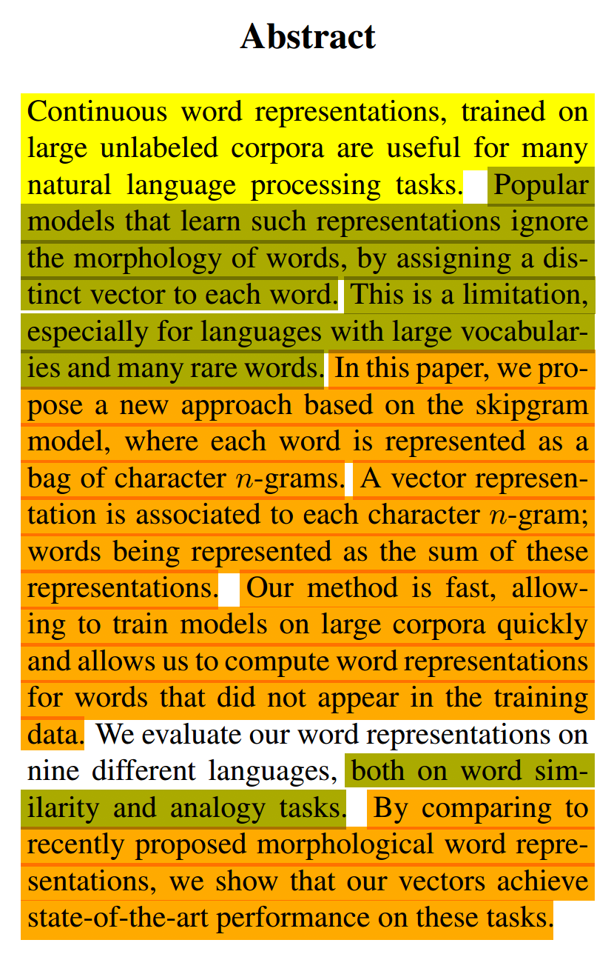
Abstract

Slide 4
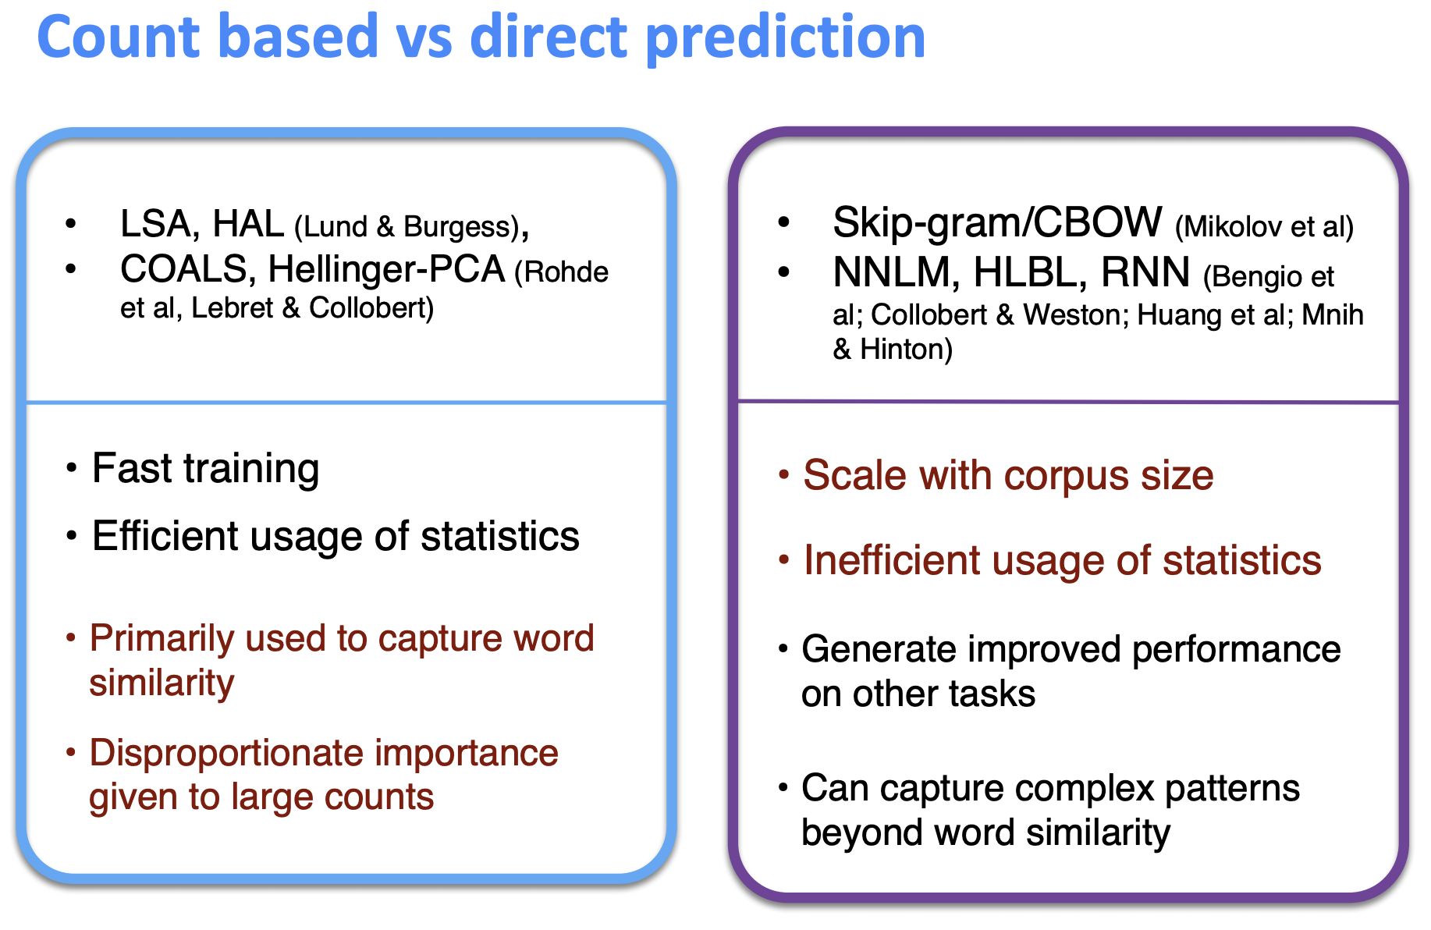
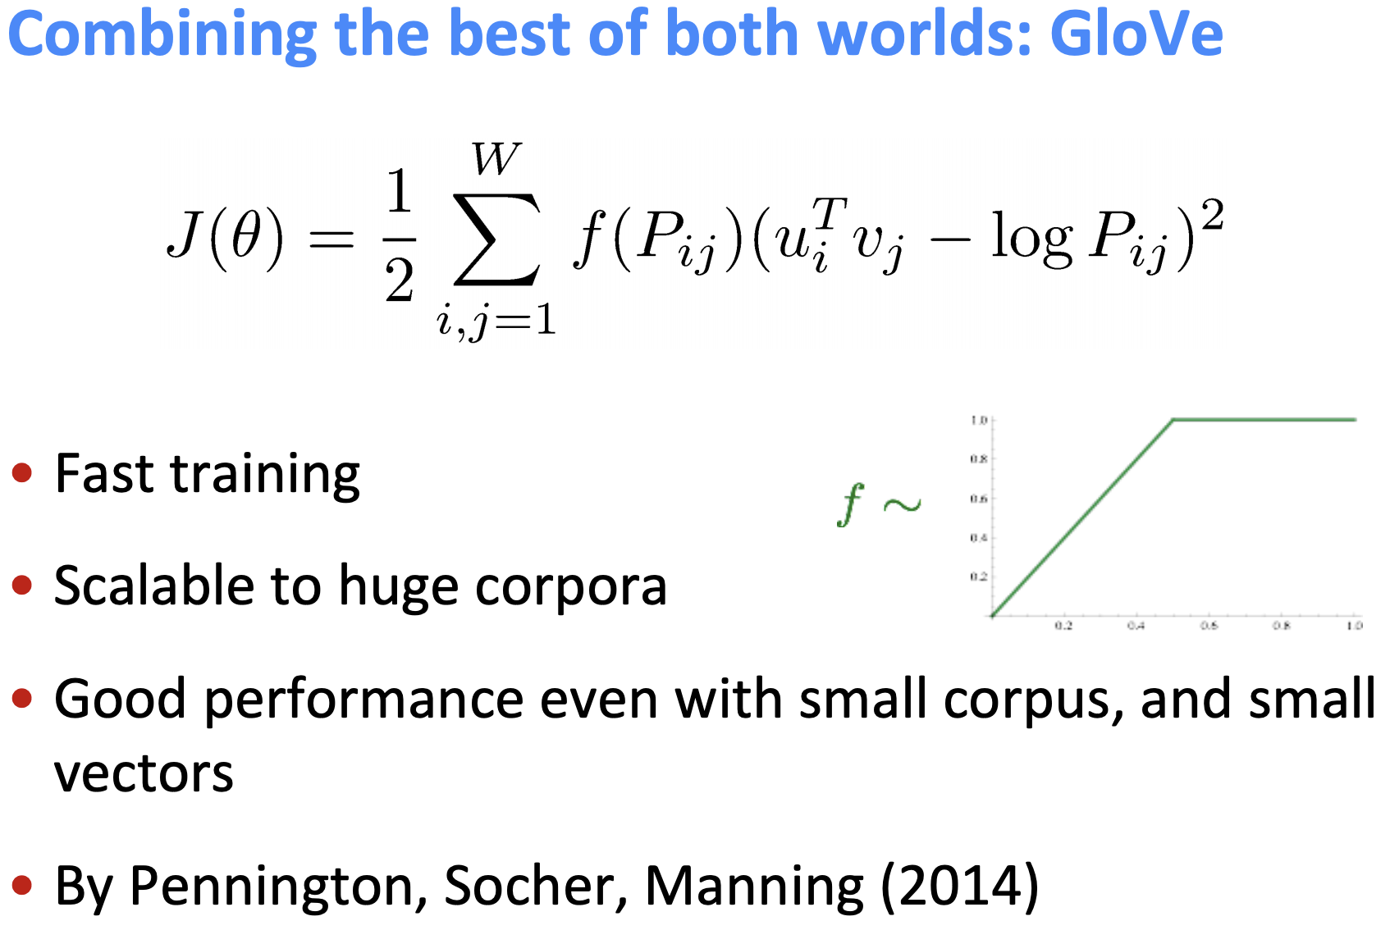
Introduction (1/3)
대부분의 word의 continuous representation (aka. word vector)을 만들어내는 방법론은 parameter sharing을 하지않음
위와 같은 방법론들은 word의 internal structure 고려하지 않음
→ morphologically rich language (eg. French, Spanish) 적용하기 힘듦
Stanford CS 224N course (http://web.stanford.edu/class/cs224n/lectures/lecture3.pdf)

Slide 5
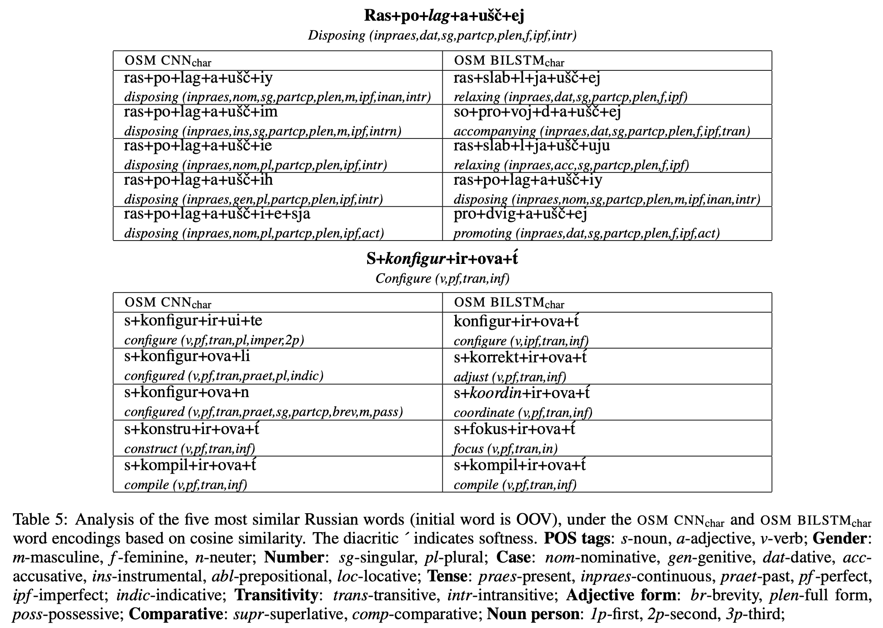
Introduction (2/3)
character-level information을 이용하면 word의 internal structure을 고려
→ Out of Vocabulary (OOV)대처, 더 좋은 representation을 얻을 수 있음
Vylomova, Ekaterina, et al. "Word representation models for morphologically rich languages in neural machine translation."
arXiv preprint arXiv:1606.04217 (2016)

Slide 6
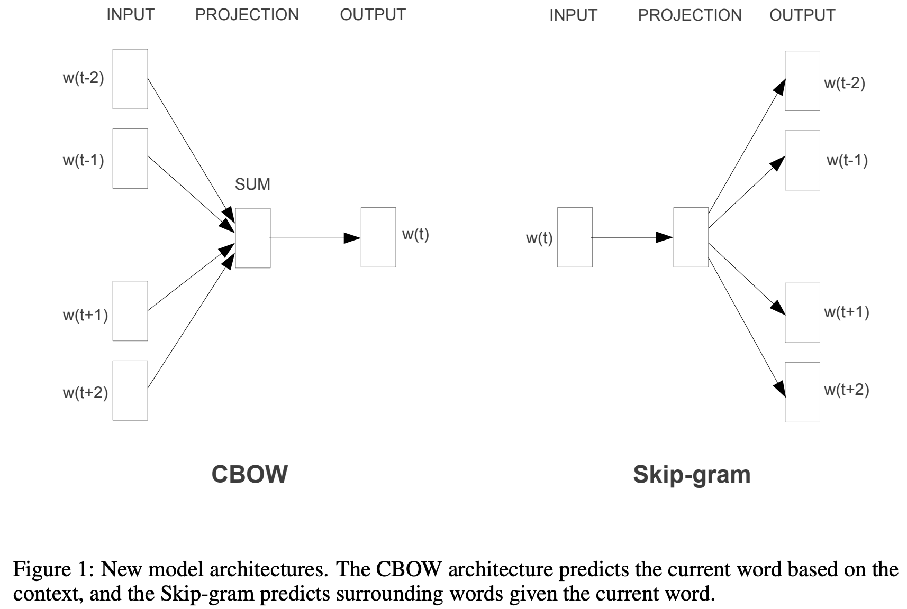
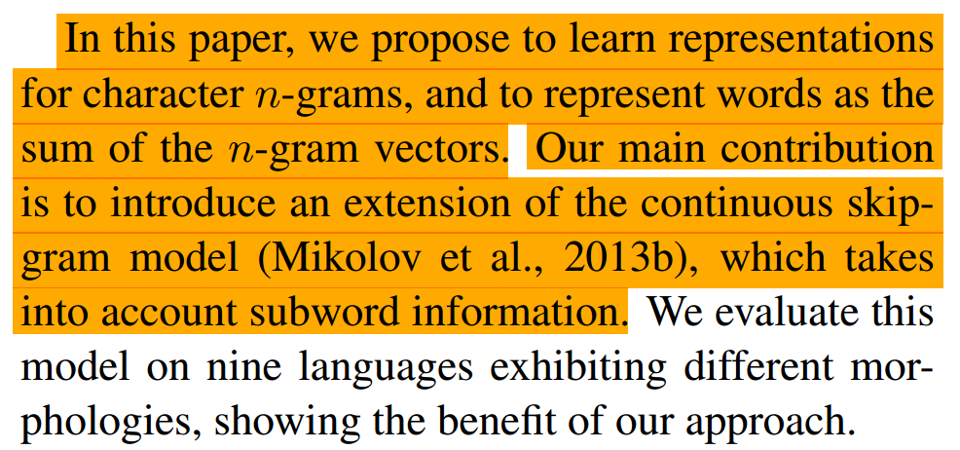
Introduction (3/3)
본 논문에서는 character-level information을 고려 → subword information을 고려하는 skip-gram 기반의 모형을 제안 (aka, FastText)
Subword information
eg. Where
→ <wh, whe, her, ere, re>, <where>
Mikolov, Tomas, et al. "Efficient estimation of word representations in vector space." arXiv preprint arXiv:1301.3781 (2013).

Slide 7
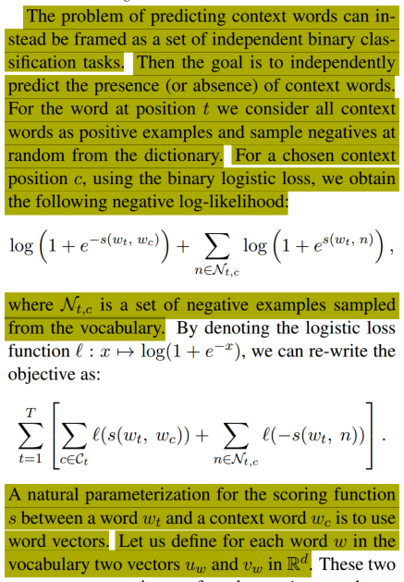
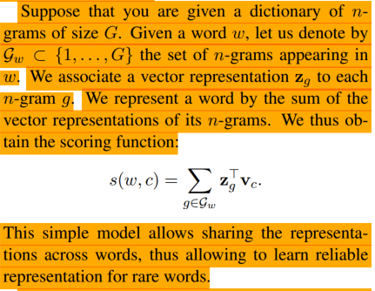


Model (1/2)
skip-gram을 기반으로하여 morphology을 고려하기위해, subword (character n-gram)의 representation의 합으로 word representation을 표현
score function을 subword information을 고려하고, parameter sharing을 할 수 있도록 변경
$$s\left(w_{t},w_{c}\right) :u_{w_{t}}^{T}v_{w_{c}}→ \sum_{g∈G_{w_{t}}}{z_{g}^{T}v_{c}}$$
$$u_{w_{t}}={Uw}_{t}, v_{w_{t−2}}=V_{W_{t−2}, ∙}$$
$$\dim\left(U\right)=\left(d,V\right),\dim\left(V\right)=\left(V,d\right)$$
$$u_{w_{t}}∈R^{d},v_{w_{t−2}}∈R^{d}$$

Slide 8
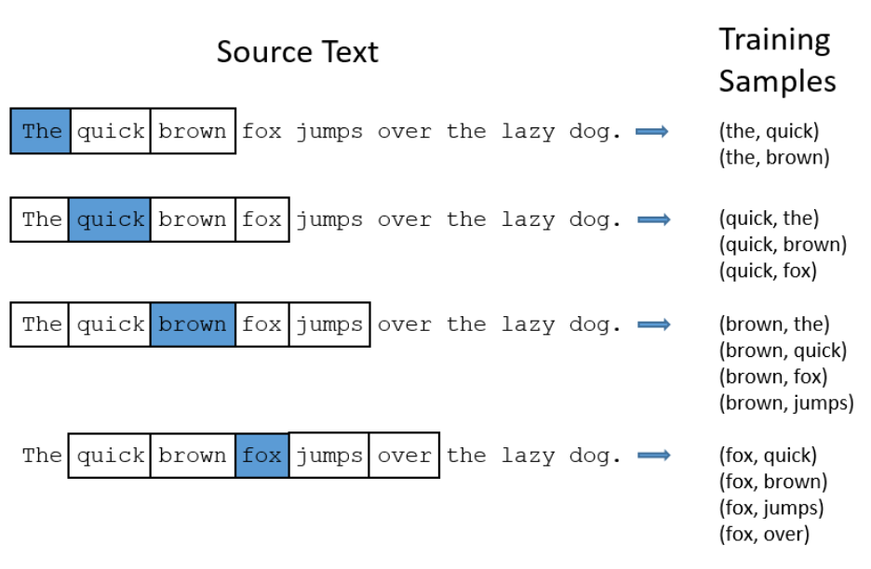
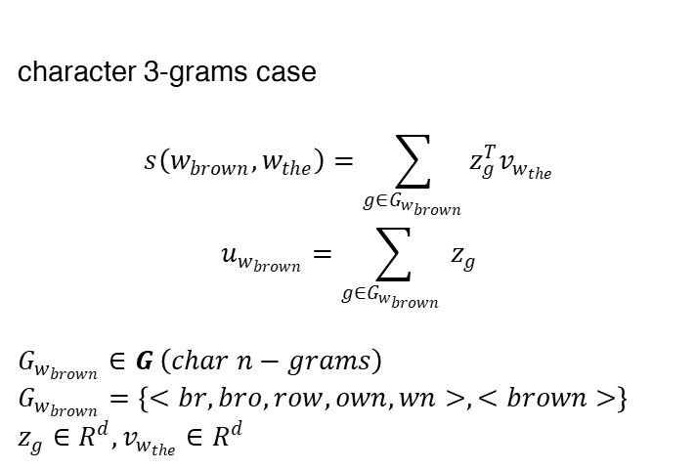
Model (2/2)
skip-gram을 기반으로하여 morphology을 고려하기위해, subword (character n-gram)의 representation의 합으로 word representation을 표현
character 3-grams case
$$s\left(w_{brown},w_{the}\right)=\sum_{g∈G_{w_{brown}}}{z_{g}^{T}v_{w_{the}}}$$
$$u_{w_{brown}}=\sum_{g∈G_{w_{brown} }}{z_{g}}$$
$${G_{w_{brown}}∈G}_{ }\left(char n−grams\right)$$
$$G_{w_{brown}}=\left\{<br,bro,row,own,wn>,<brown>\right\}$$
$$z_{g}∈R^{d},v_{w_{the}}∈R^{d}$$
Notes:
Memory footprint가 작으면 main memory에 access할 일이 없기때문에, cache memory를 사용할 수 있어 그만큼 빠르다!

Slide 9
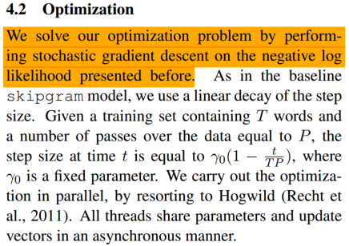
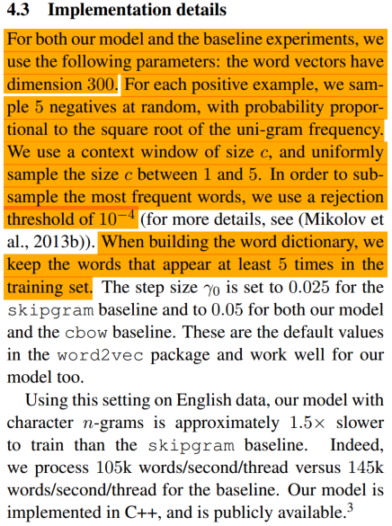
Experimental setup
skip-gram, cbow (continuous bag of words) 방식과 비교, 학습하는 word vector는 모두 300 dimension, negative sampling 방식으로 학습

Slide 10
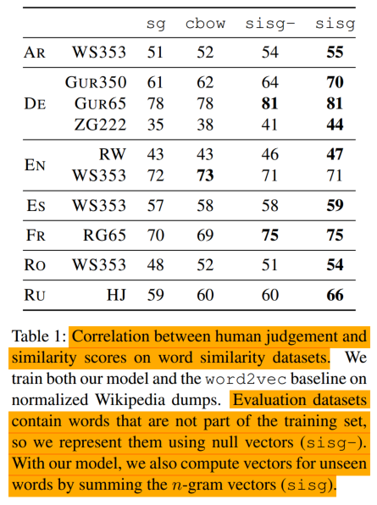
Results (1/5)
Human similarity judgement와의 비교를 통해서, 제안한 방법이 OOV, Rare words, morphologically rich language에 대해서 성능이 좋음을 보임

Slide 11
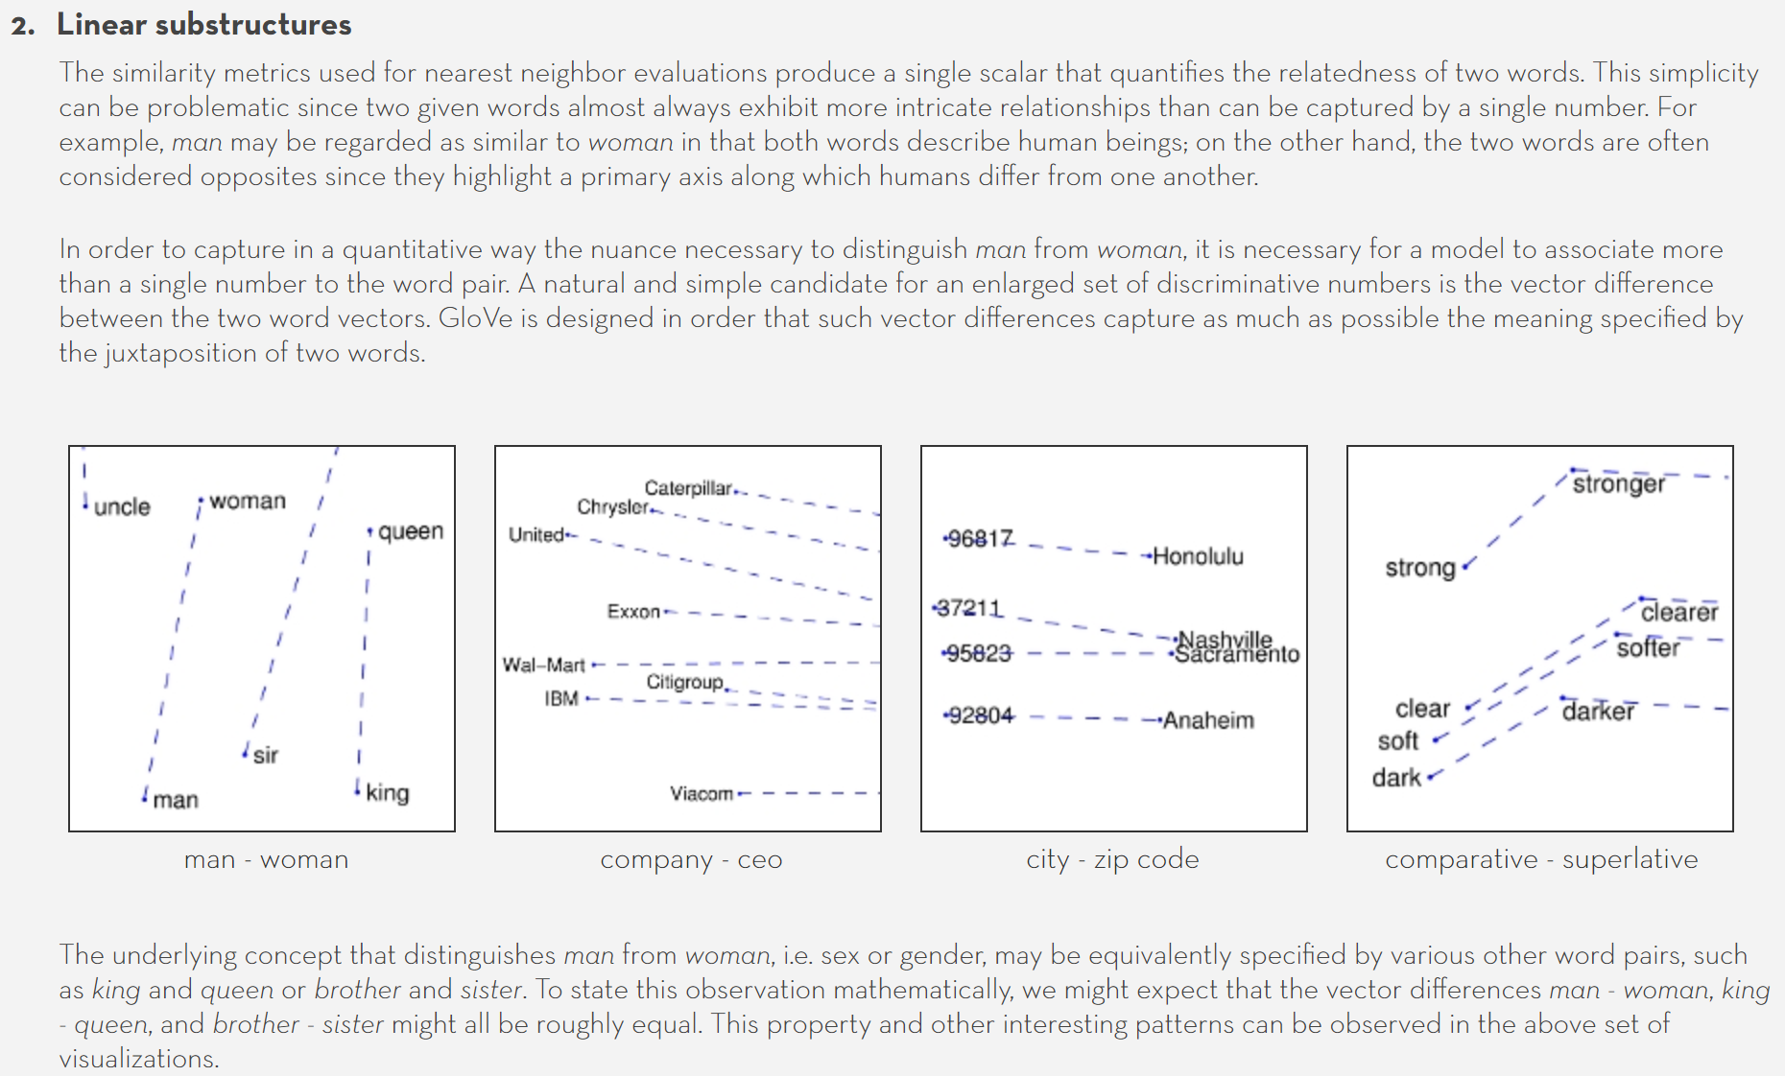
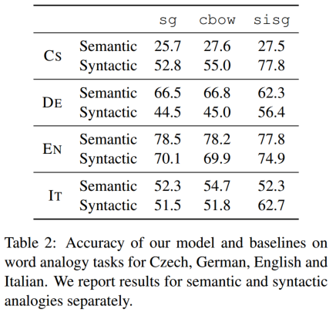
Results (2/5)
Word analogy tasks에서 특히 제안한 방법론이 syntactic tasks에서 좋은 성능을 보임을 알 수 있음
https://nlp.stanford.edu/projects/glove/

Slide 12
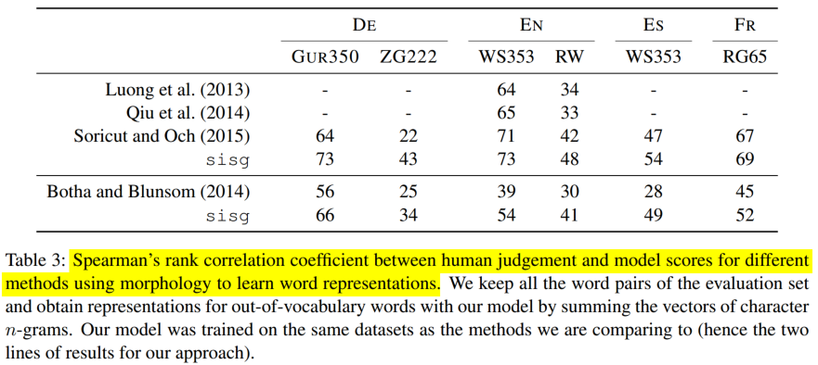
Results (3/5)
character n-gram만 사용해도, Morphological feature engineering하여 활용하는 다른 연구들보다 더 좋은 성능을 보임을 알 수 있음

Slide 13
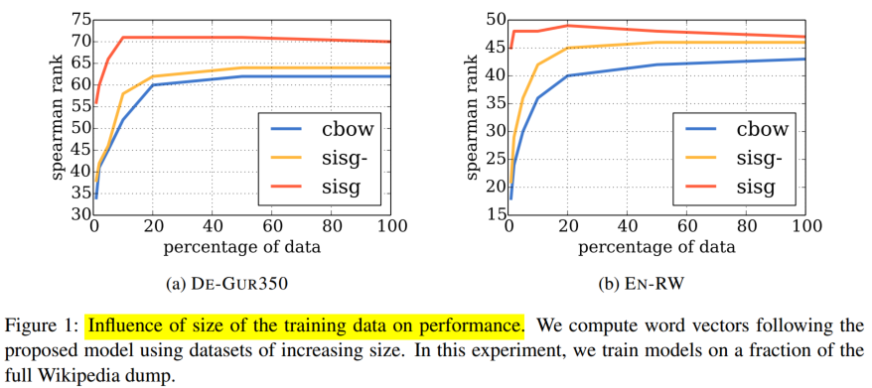
Results (4/5)
OOV에 대처할 수 있고, internal structure를 고려하므로 training corpus가 적어도 상대적으로 다른 방법론에 비해서 잘 학습함을 알 수 있음

Slide 14
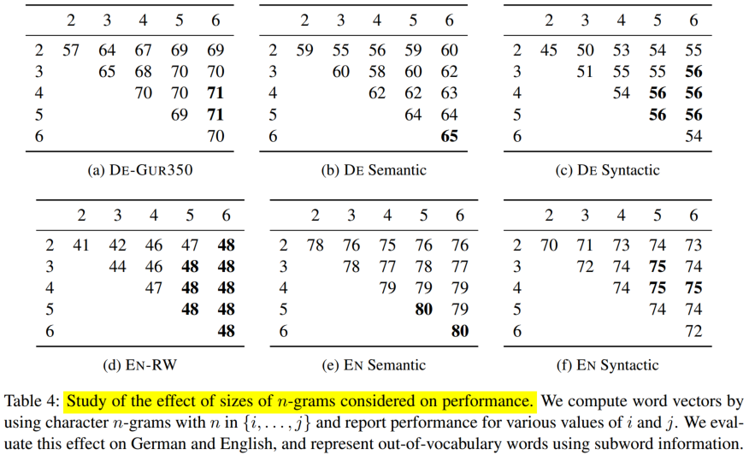
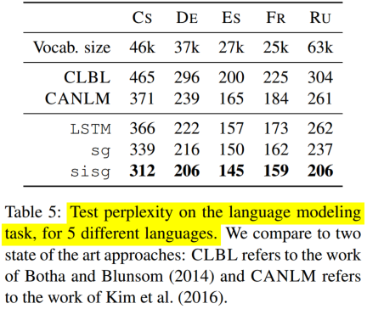
Results (5/5)
character n-gram에서 n >=5 이상 활용하는 것이 좋으며, SISG 기반의 word vector를 사용하면 Language Modeling 성능도 좋아짐

Slide 15
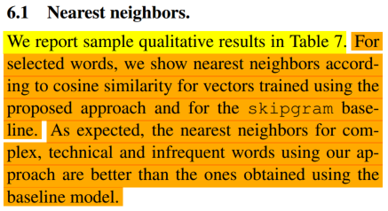
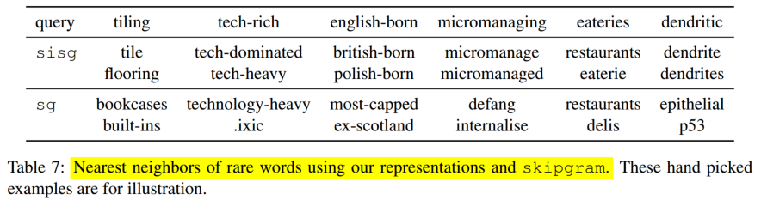
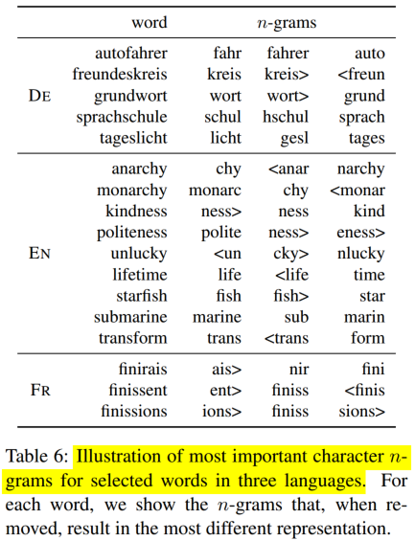
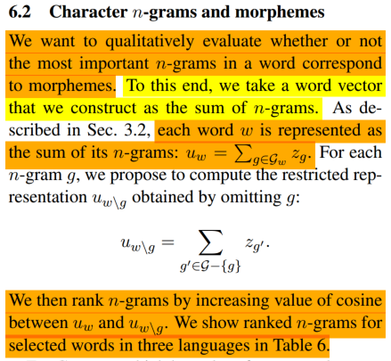
Qualitative analysis (1/2)
character n-gram 방식은 word의 중요한 morpheme을 어느 정도 modeling하며, OOV에 대한 word similarity도 잘 modeling 할 수 있음

Slide 16
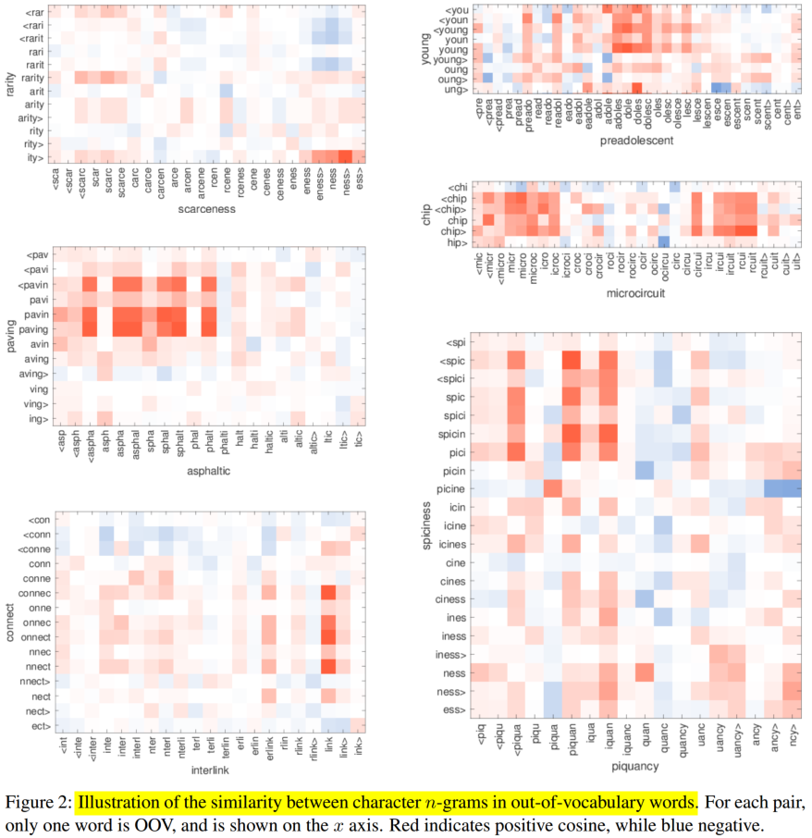
Qualitative analysis (2/2)
character n-gram 방식은 word의 중요한 morpheme을 어느 정도 modeling하며, OOV에 대한 word similarity도 잘 modeling 할 수 있음

Slide 17
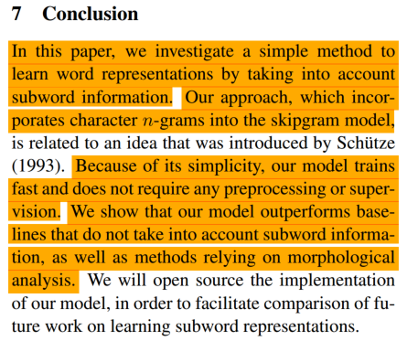
Conclusion

Slide 18

Q & A

Slide 19
감사합니다.

